Slide 1

OpenStreetMap und die Wikipedia
Peter Körner
MaZderMind
1
Notes:
Wilkommen
WP und OSM gleicher Ansatz / unterschiedliche Daten
Ähnliche Probleme
1

Slide 2
Überblick
Georeferenzierung in der WP
  Koordinaten im Artikel
  GeoHack
  WikiMiniAtlas
  Google Earth
OpenStreetMap
Vorteile für vier Seiten
Status OSM Integration
  Lokalisierte Karten
  Statische Karten & Slippy Maps
  Statische Karten mit Markern
Nächste Schritte
Danke
2

Slide 3
Georeferenzierung in der WP
9. März 2005 erste Koordinate in DE
Mitte 2005 schon 2.600 Koordinaten
Mitte 2006 über 34.000 Koordinaten
Mitte 2008 264.000 Koordinaten
Anfang 2010 815.085 Koordinaten
Georeferenzierung in derWikimedia-Commons Bibliothek
3

Slide 4
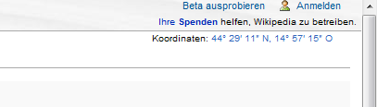
Koordinaten im Artikel
Bezug der Koordinaten
  Gesamter Artikel z.B. Porta Nigra
  Nur im Text z.B. Untergangsstelle der Titanic
Zusätzlich zur Koordinate
  Typeangaben (airport, city, country, landmark, mountain)
  Region (nach ISO) region:DE-RP
Koordinaten-Link im Artikel
4

Slide 5
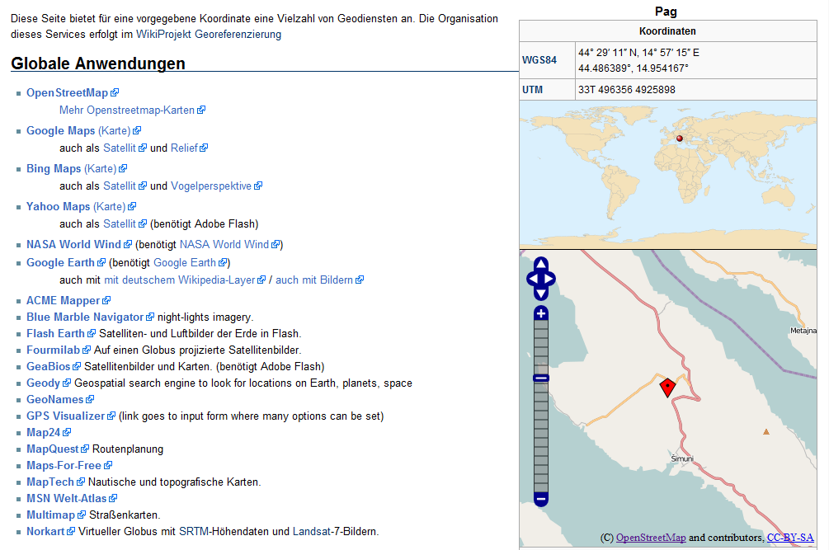
GeoHack
  Verlinkung auf externe Karten (Google, Bing, Yahoo, OSM, …)
5

Slide 6
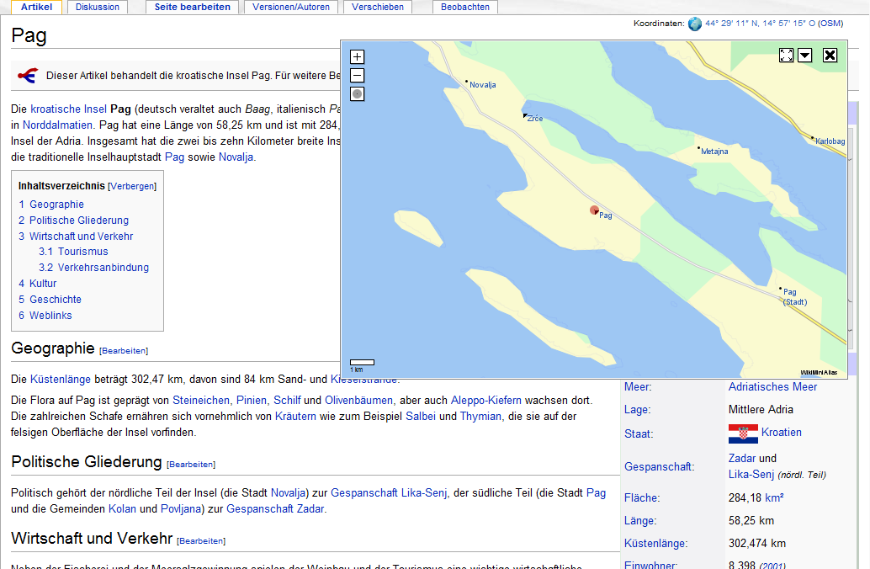
WikiMiniAtlas
  Dynamische Umriss-Karte
6

Slide 7
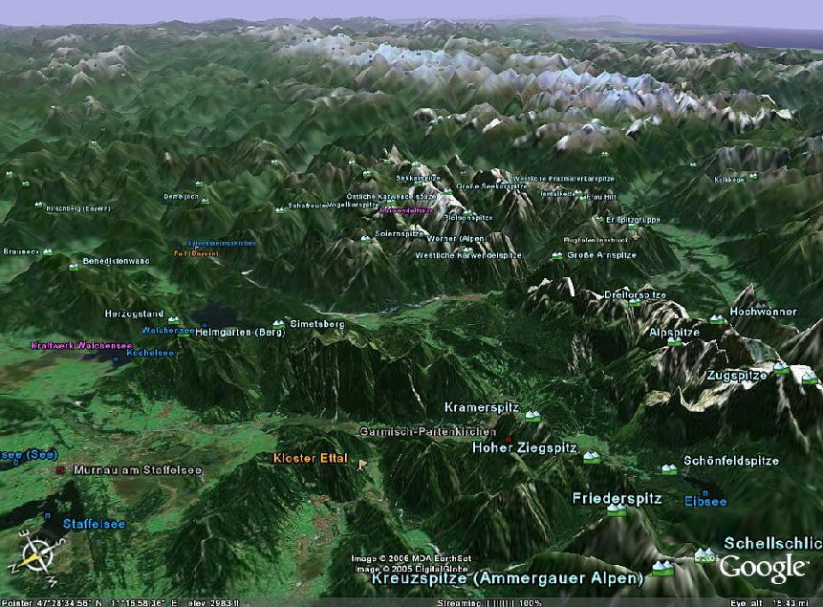
Google Earth
7

Slide 8
OpenStreetMap
10.571.018 Punkte
32.369.013 Linien
9.283.683 Polygone
224.702 Mapper
Nahezu beliebige Informationen durch freies Tag-Schema
8

Slide 9
Vorteile für vier Seiten
OpenStreetMap
  Verbreitung & Bekanntheit
  Technisches „erwachsen werden“
  Hintergrundartikel
Wikipedia
  Freie Karten in allen Artikeln
  Geokoordinaten zu vielen Objekten
Endnutzer
  Integration der Dienste
Entwickler
  einfacherer Zugang zu Infrastruktur und Daten
9

Slide 10
Status OSM Integration
Wikimedia Deutschland eV sponsert 3 Server
Eigener Render-Stack
  entlasten der OSM-Server
  anpassen des Kartenstiles
Lokalisierte Karten
Slippy Maps in Artikeln
Statische Karten
Toolserver
  Worksop im Anschluss: Kleiner Hörsaal (Geb. 35, E01)
10

Slide 11
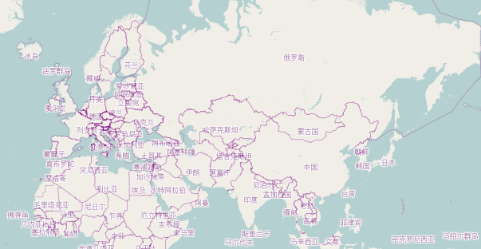
Lokalisierte Karten
Rendering in 278 Sprachen
http://cassini.toolserver.org/tile-browse/ (Beispiel: zh)
11

Slide 12
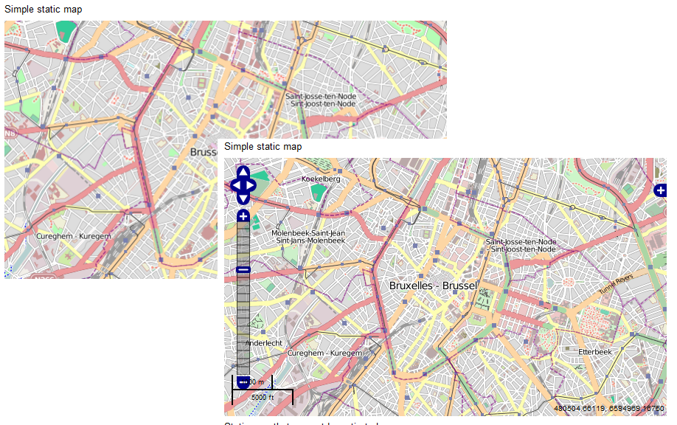
Statische Karten & Slippy Maps
http://wiki.bn2vs.com/Static_map
12

Slide 13
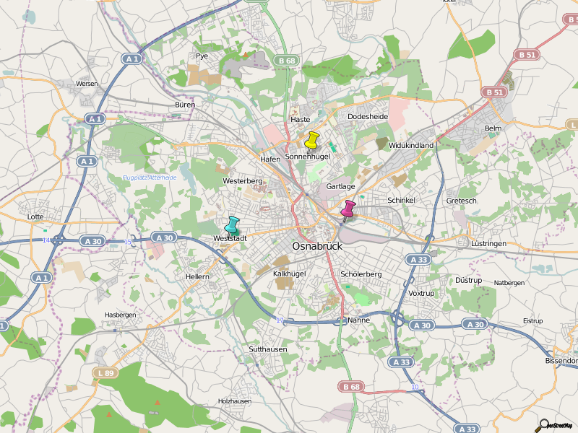
Statische Karten mit Markern
http://dev.openstreetmap.de/staticmap/wizzard/
13

Slide 14
Nächste Schritte
Setup Live-Rendering
Probelauf Extension
1000 Tools auf dem Toolserver
  Übersetzen
  Rendern
  Statistiken
  Aus- und Aufwerten
  Fehler finden
  MashUps mit anderen Daten
  Hervorheben von Gebieten & Ländern
14

Slide 15
Danke
Fragen
Ideen,
Anregungen
15

